Slide 1
Презентація роботи первинної профспілкової організації Первомайського центру науково-технічної творчості учнівської молоді

Slide 2
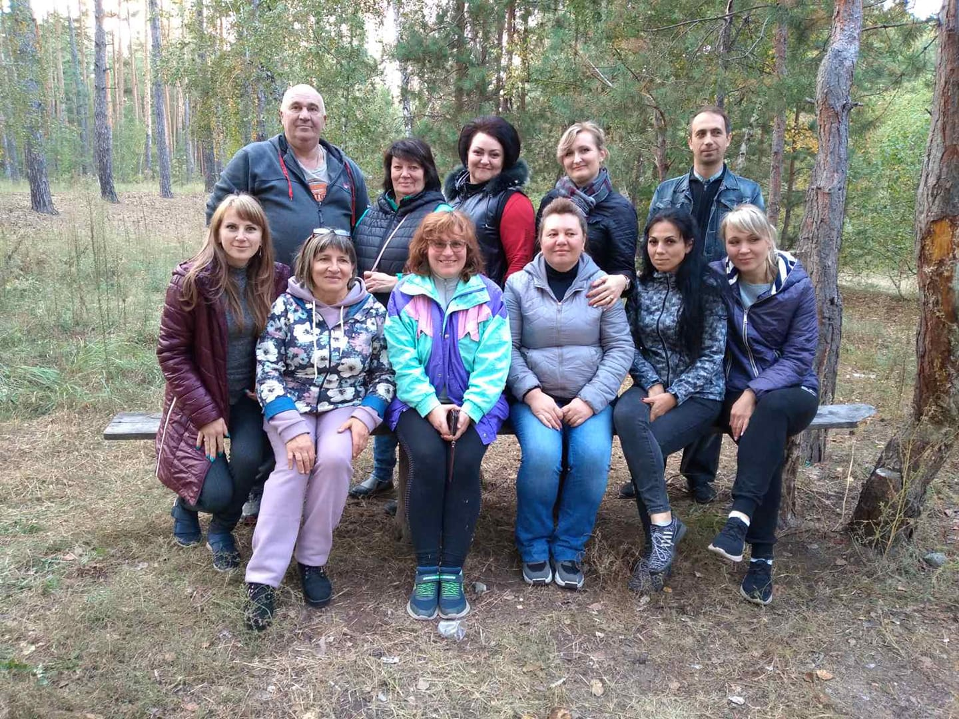
Колектив у нас відмінний, ми працюєм творчо й стильно, Бо профспілка це родина та й ще досить дуже сильна!

Slide 3
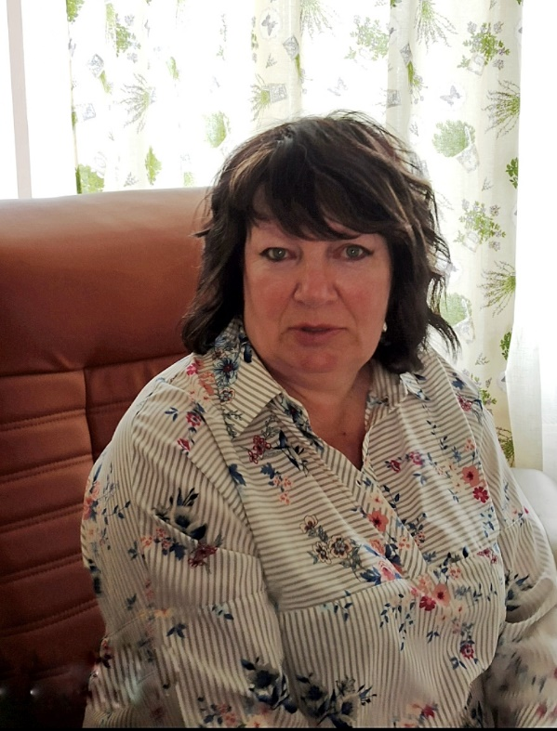
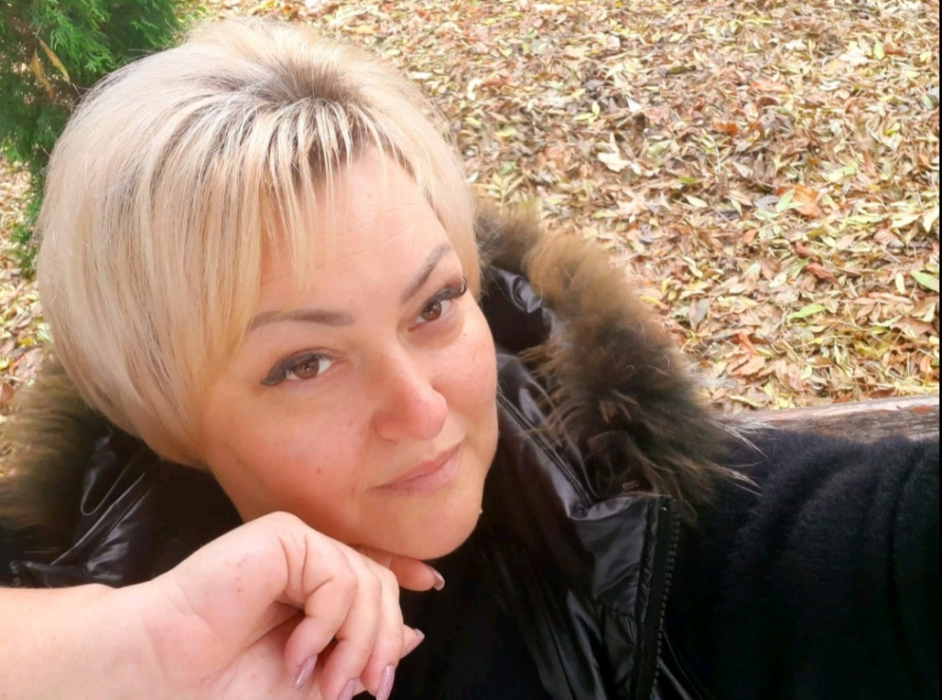
А це наш директор – і мудрий, і строгий, крокує він з нами по вірній дорозі, теплом і надією сповнює дім, в якому затишно всім! Ірина СЕМЕНОВА
Голова профспілки – жінка берегиня, в творчому будинку гарна господиня
Ольга БАРАНСЬКА

Slide 4
Профспілка – реальна сила, здатна вас захистити! Мета профспілки: представництво, захист і об'єднання сил членів профспілки для відстоювання трудових, соціально-економічних прав та інтересів. Профспілка допомагає: - захистити в можливому трудовому конфлікті; - забезпечити нормальні умови праці і відпочинку.

Slide 5
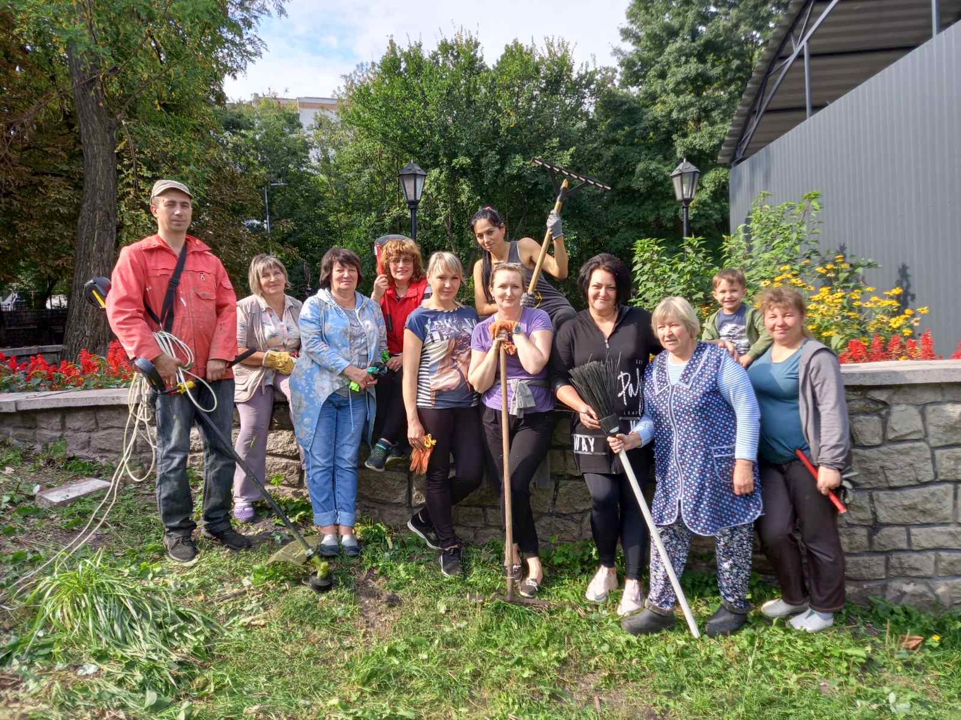
Профспілкова організація об'єднує 17 членів трудового колективу

Slide 6
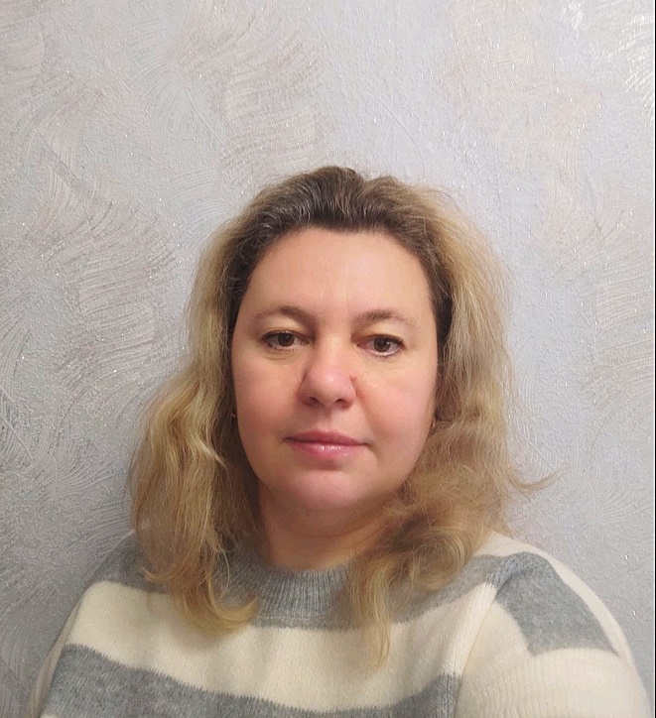
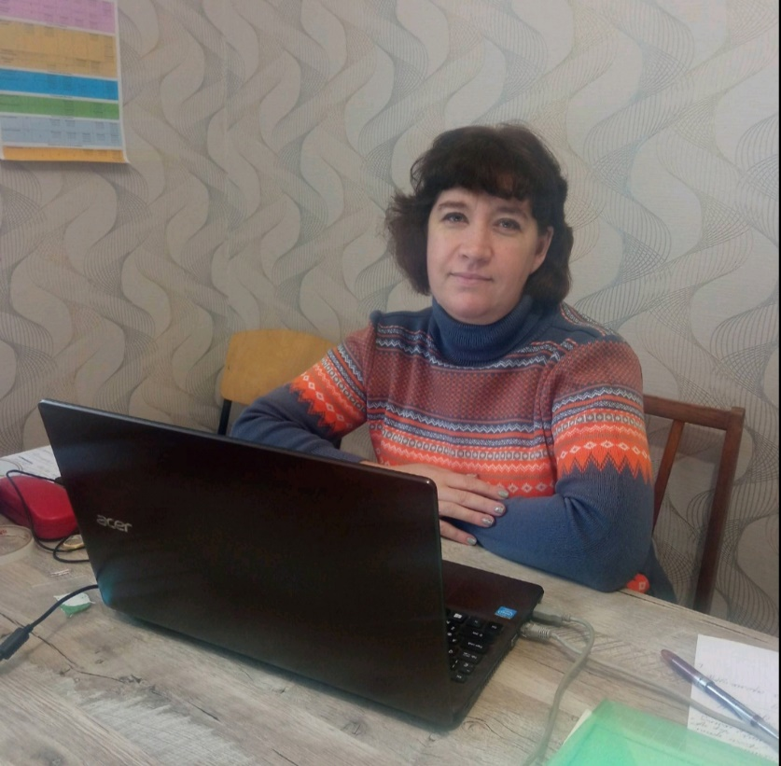
Наш профспілковий комітет
Катерина НУЖНА,
замісник голови ПК
Людмила ОЛЬХОВСЬКА,
голова комісії з питань соціально-економічного захисту

Slide 7
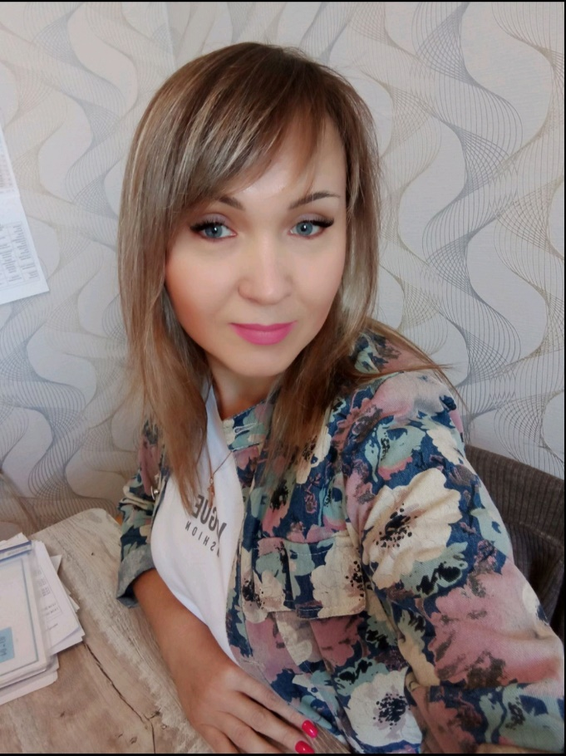
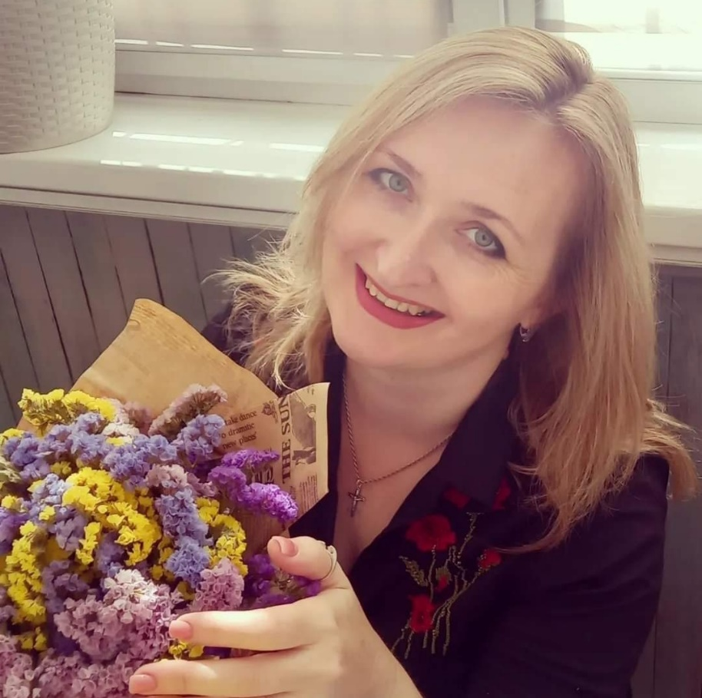
Ольга ДОБРОВОЛЬСЬКА,
голова комісії з культурно-масової, спортивно-оздоровчої роботи
Олена КРАМАРЕНКО,
голова комісії з охорони праці

Slide 8
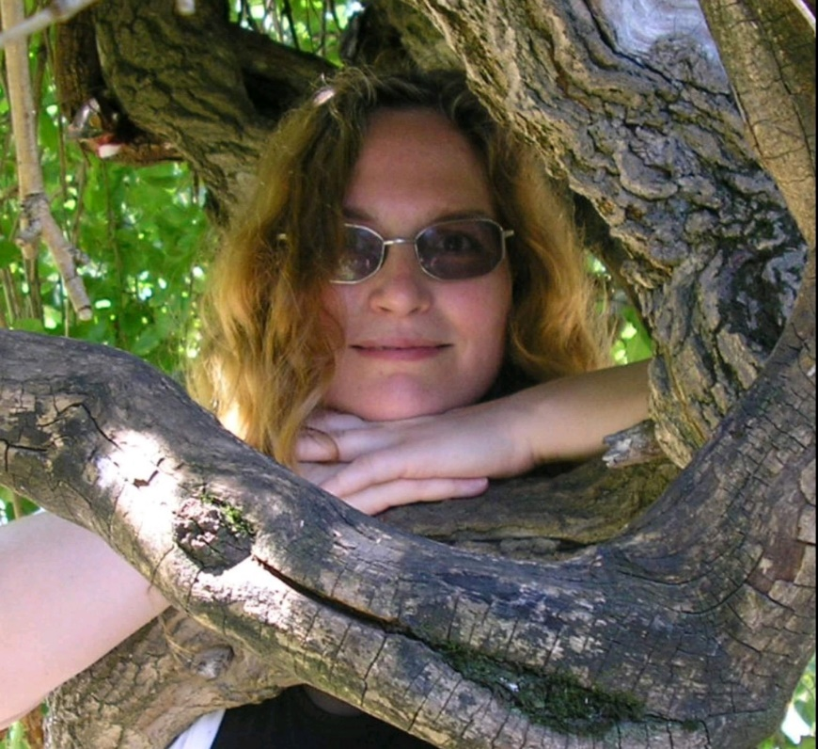
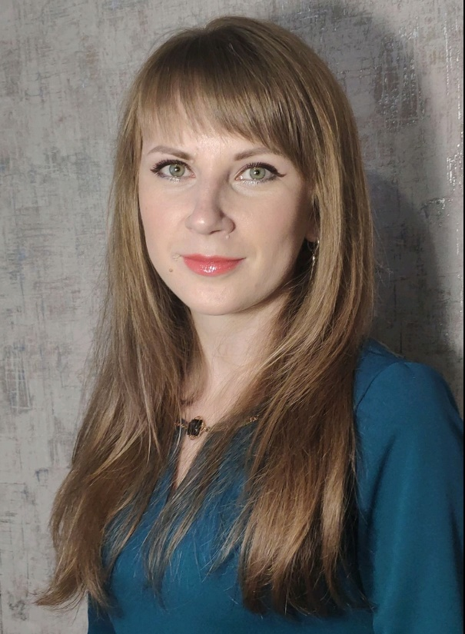
Алла РОТАР,
голова комісії по роботі з ветеранами
Олена СЕМЕНОВА,
голова ревізійної комісії

Slide 9
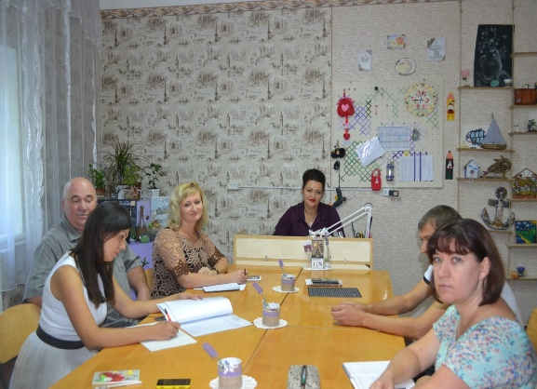
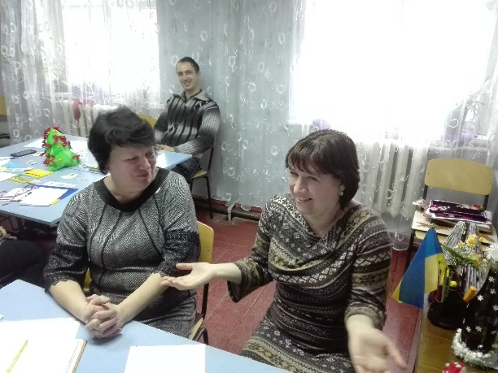
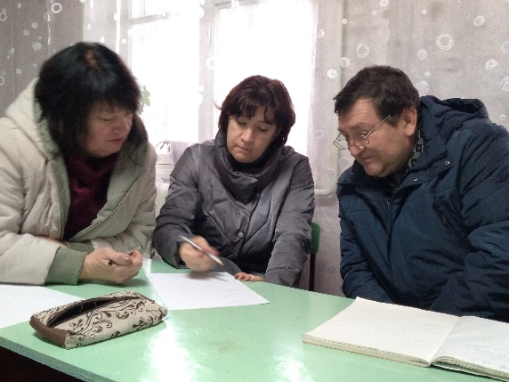
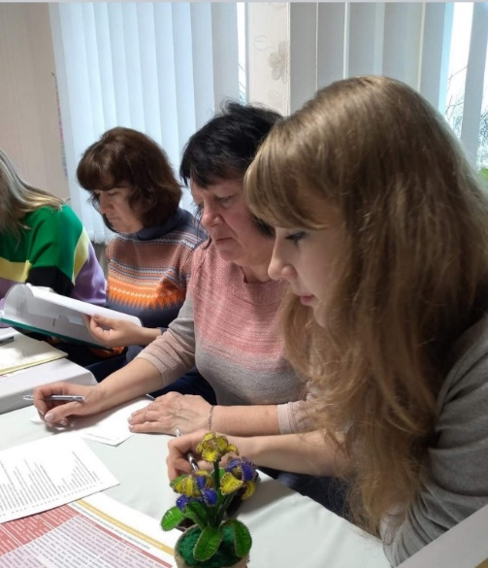
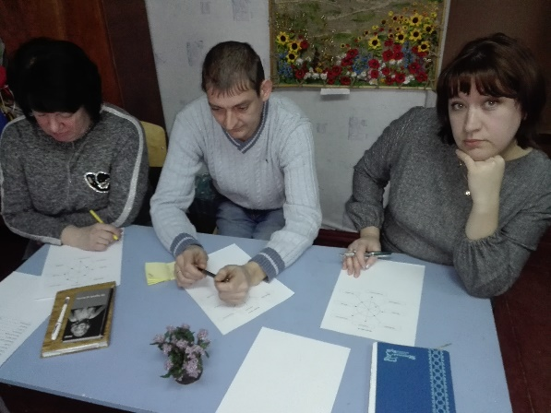
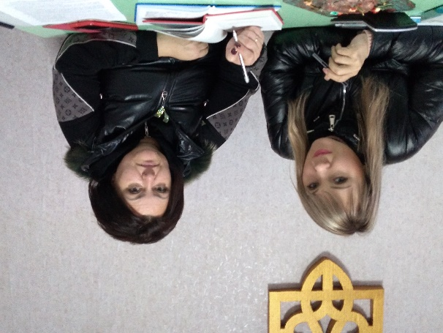
П - підтримка Р - розуміння О - оптимізм Ф - філософія С - спілкування П - подяка І - ініціатива Л - людяність К - культура А - активність

Slide 10
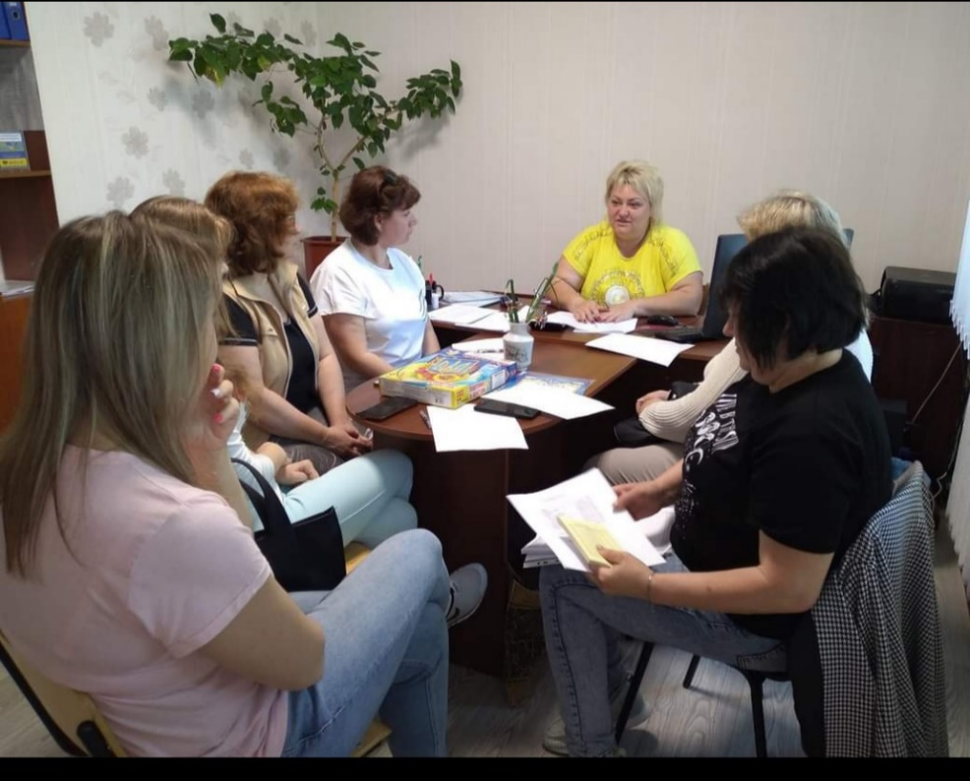
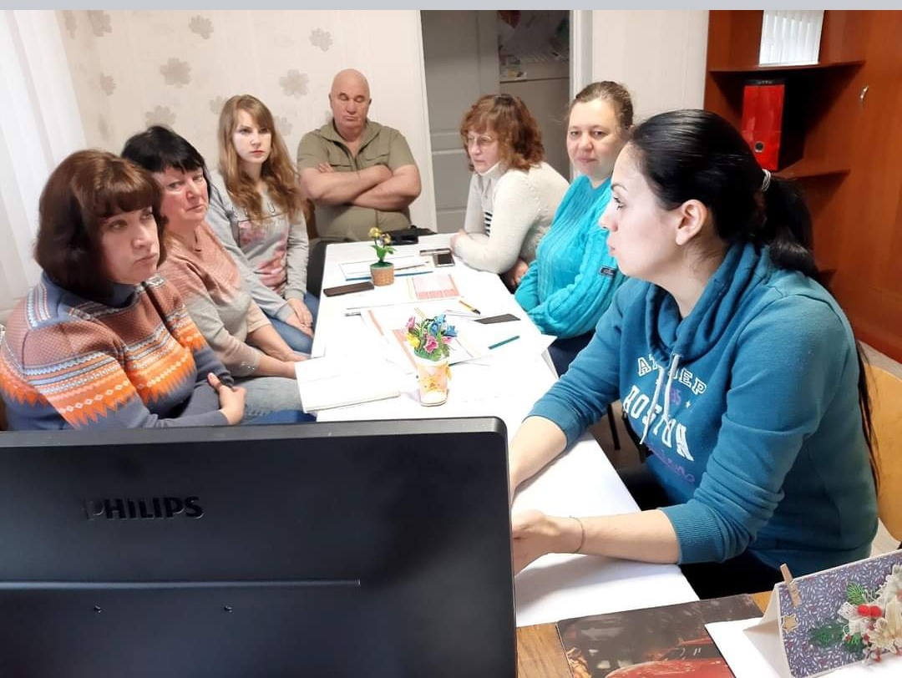
На засіданнях ПК розглядаються нагальні питання: проходження атестації педагоічними працівниками, підготовка закладу до опалювального періоду, дозвілля вихованців під час канікул.

Slide 11
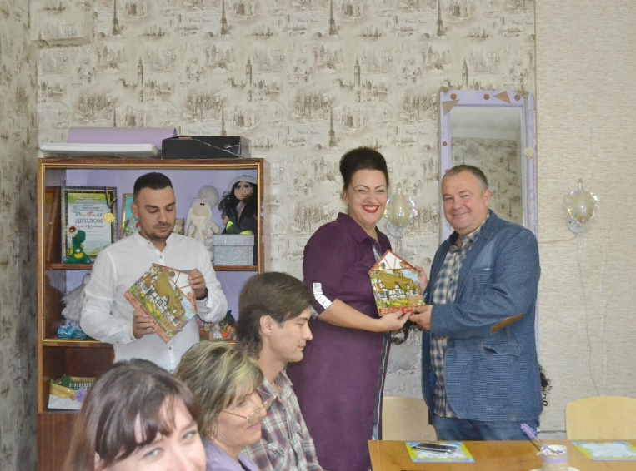
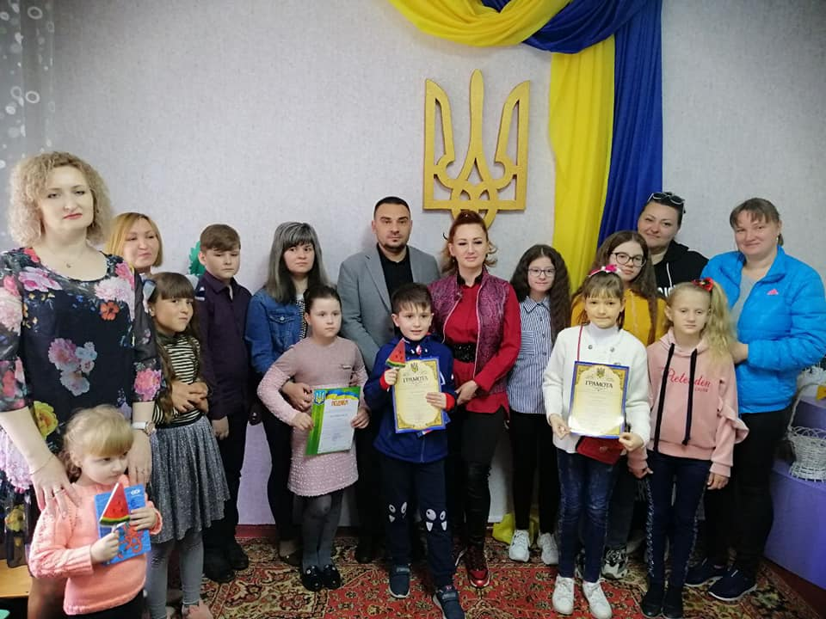
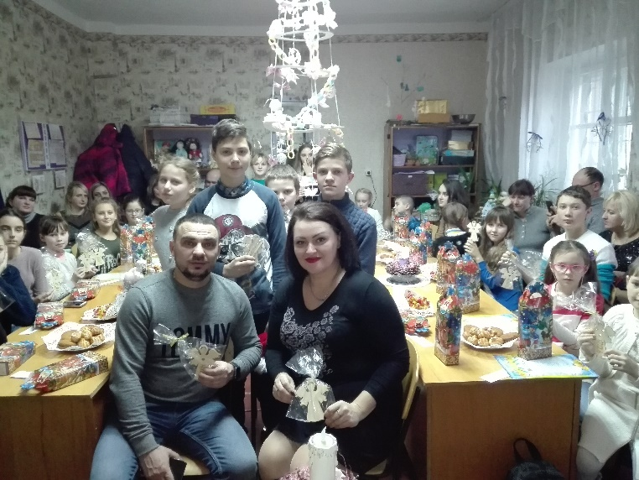
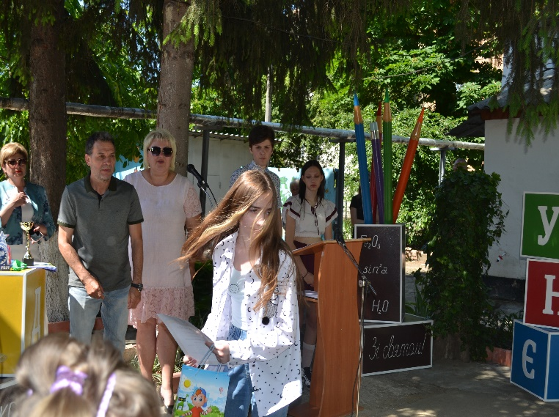
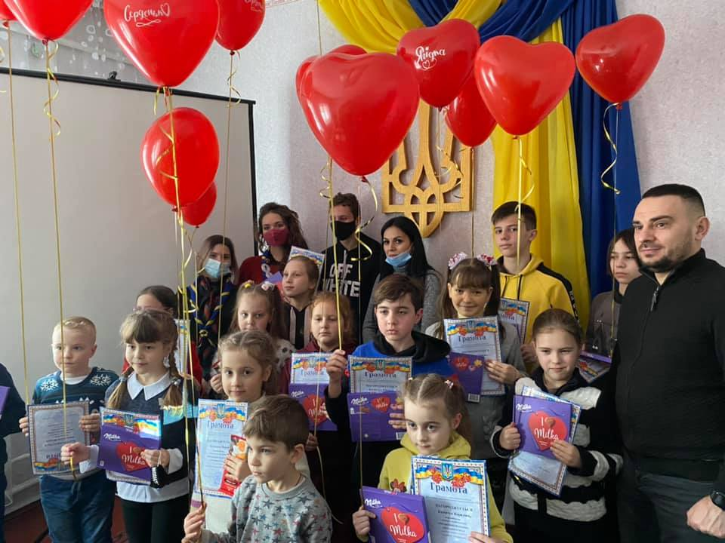
Тісна співпраця трудового колективу з підприємцями громади

Slide 12
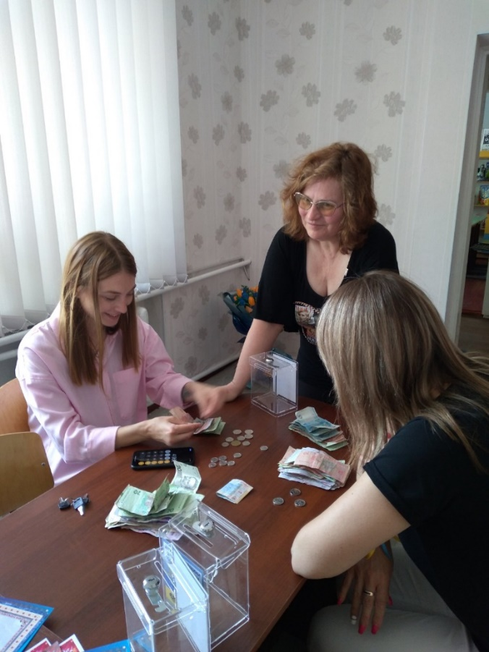
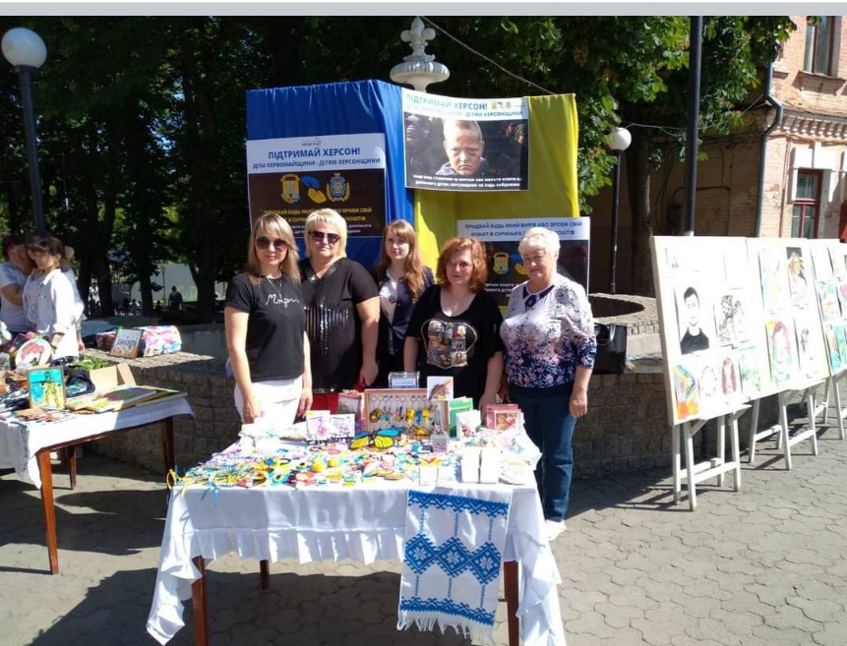
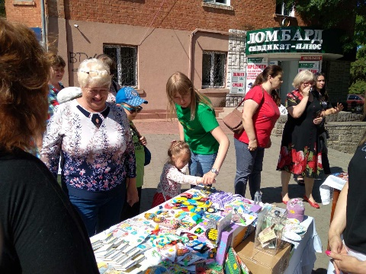
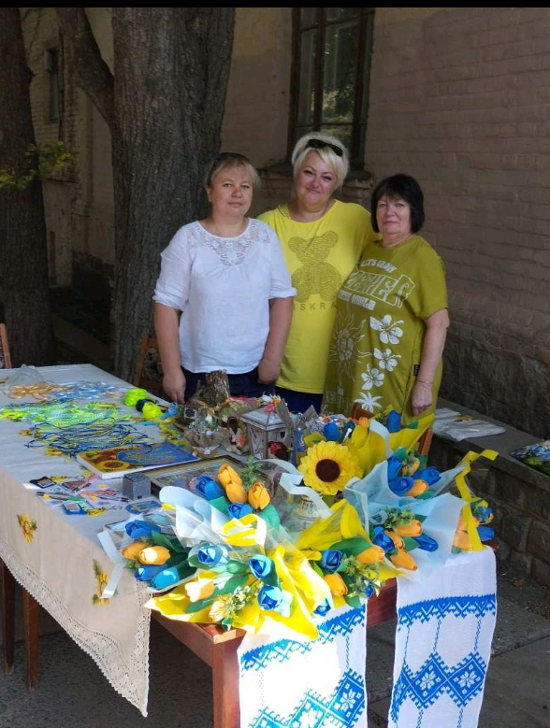
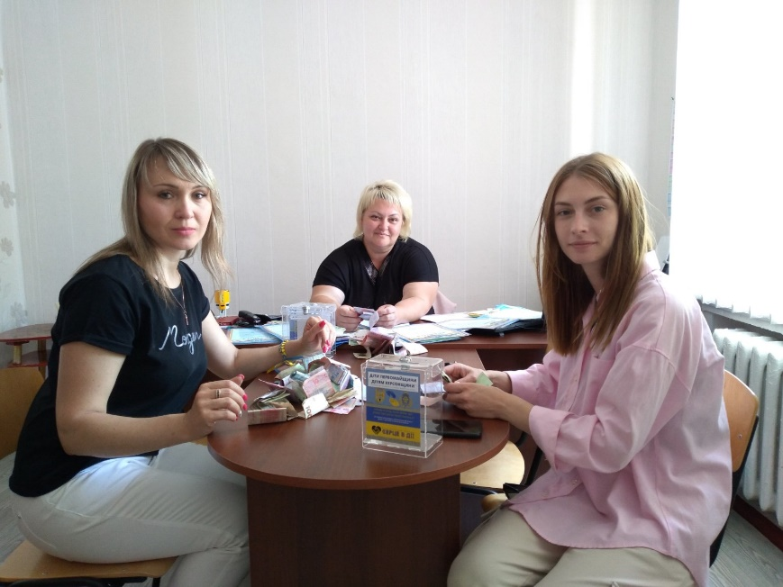
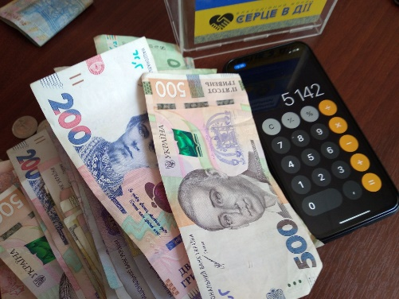
Акції та ярмарки на користь ЗСУ

Slide 13
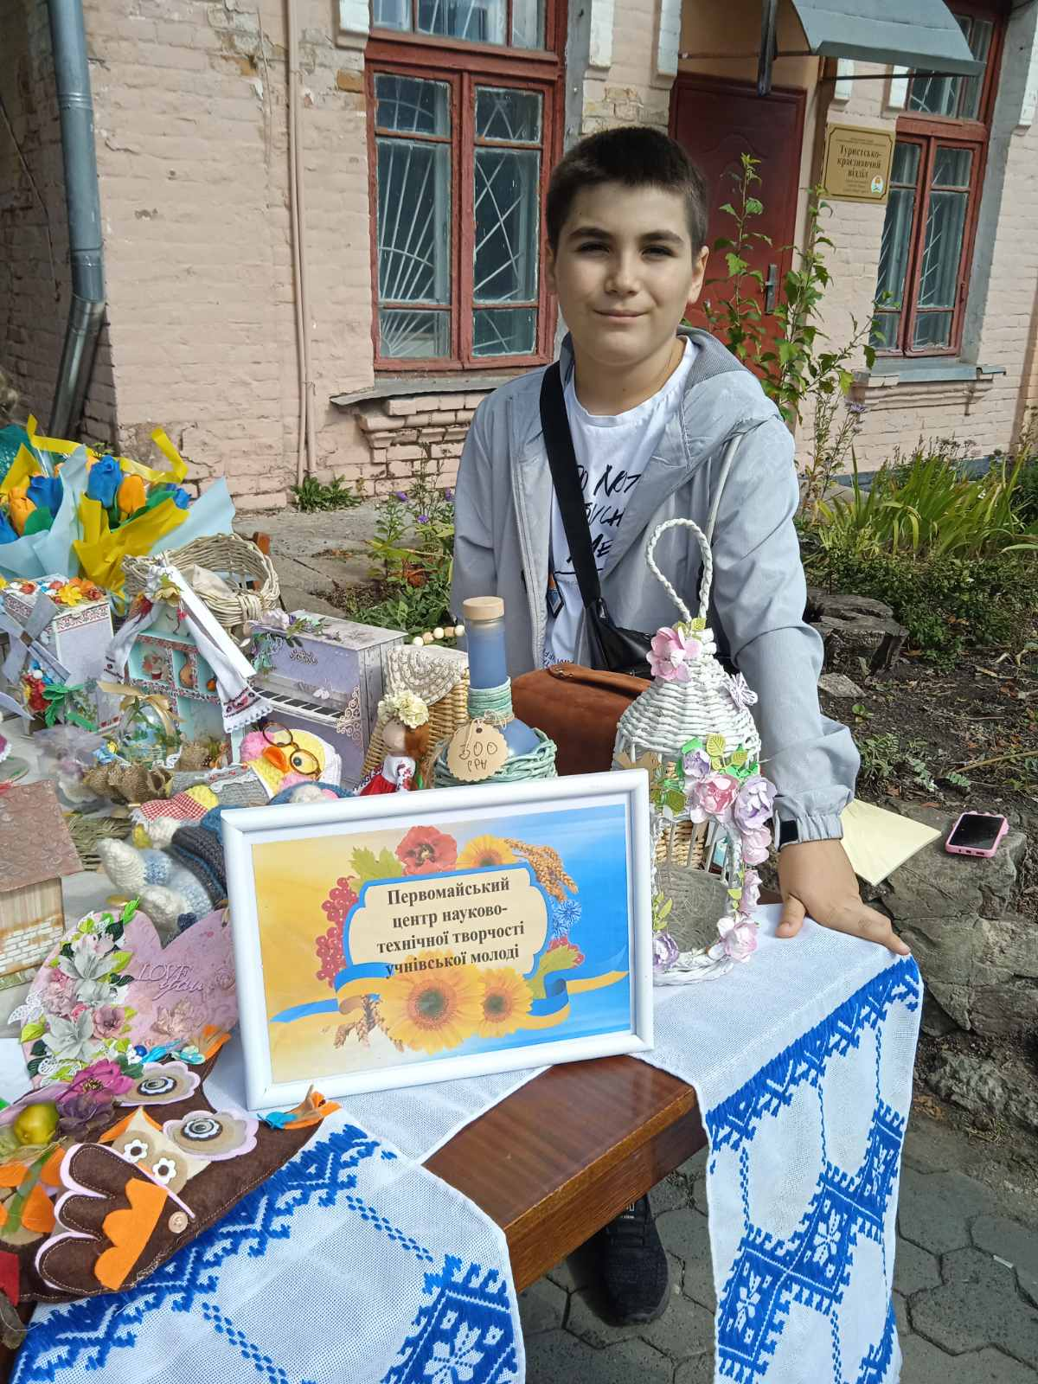
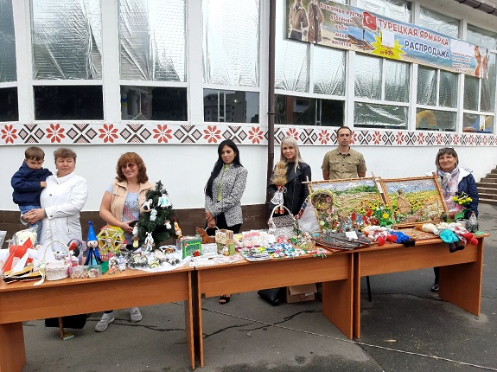
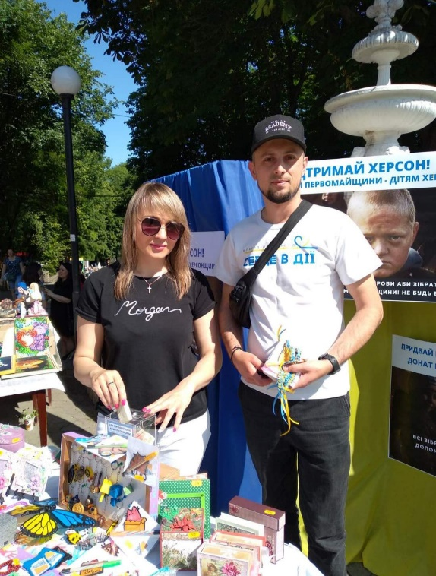
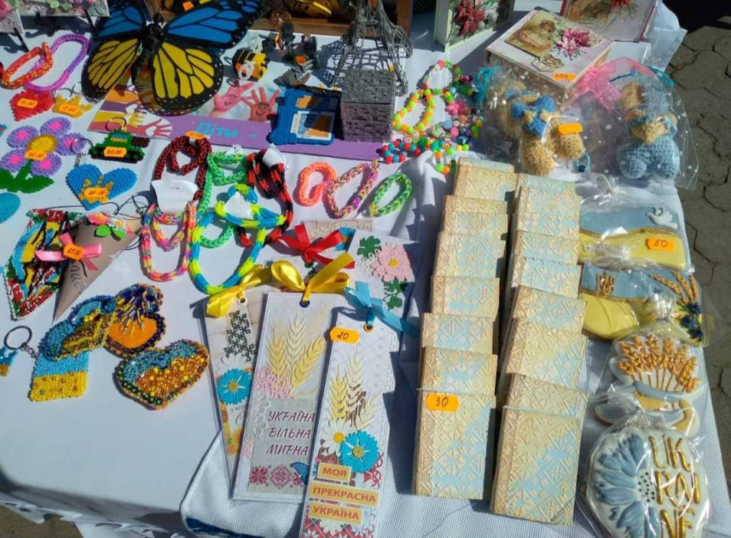

Slide 14
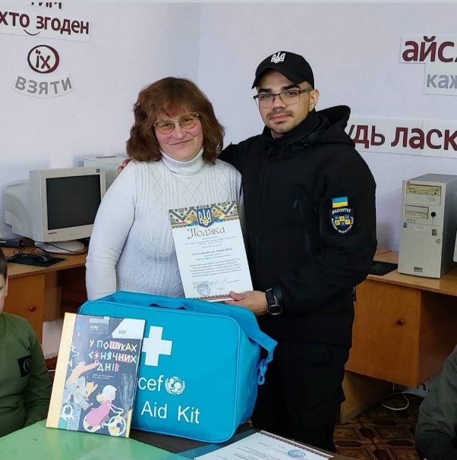
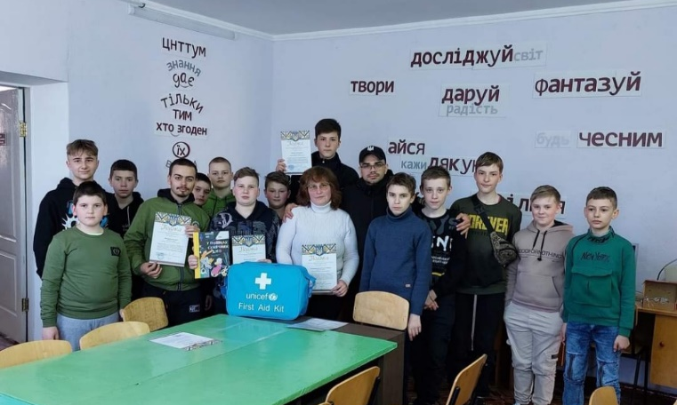
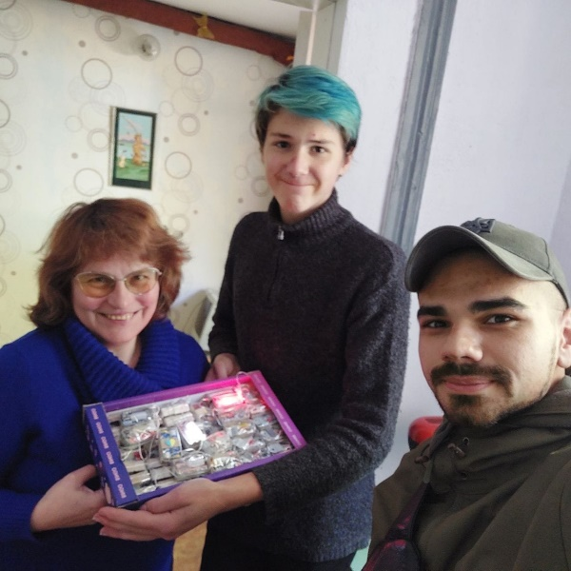
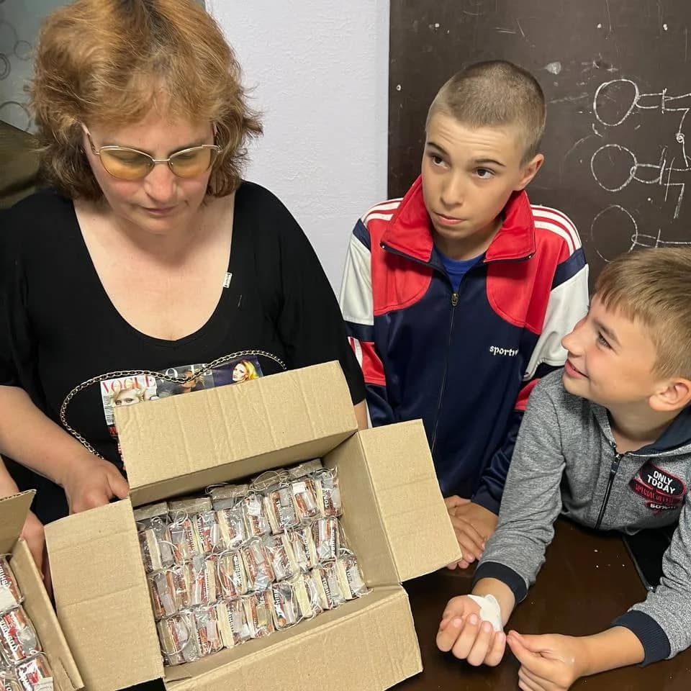
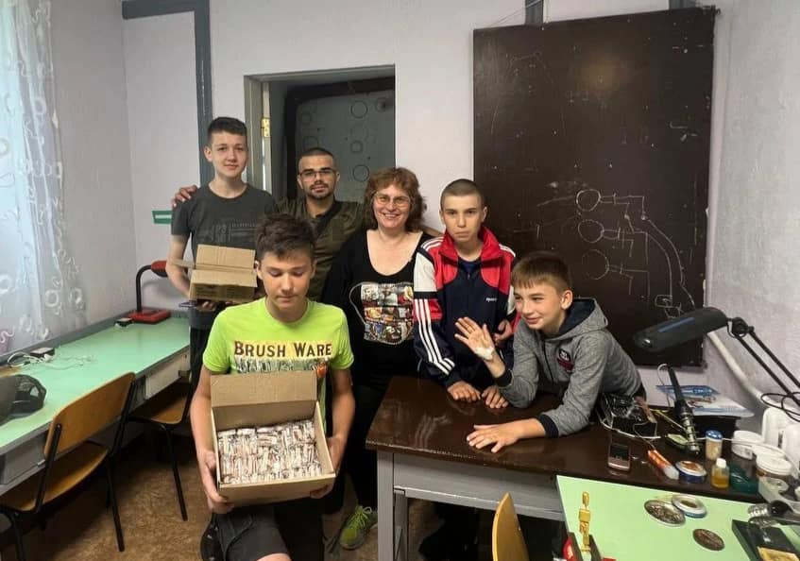
Юні конструктори майструють окопні світлячки для позицій наших хлопців

Slide 15
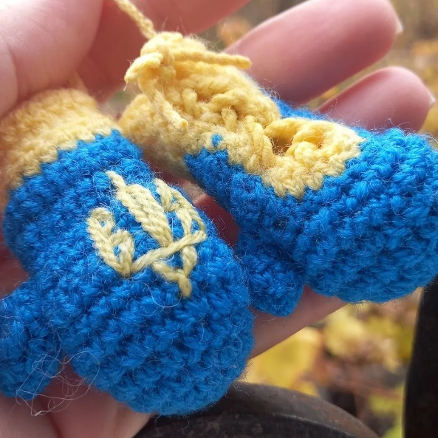
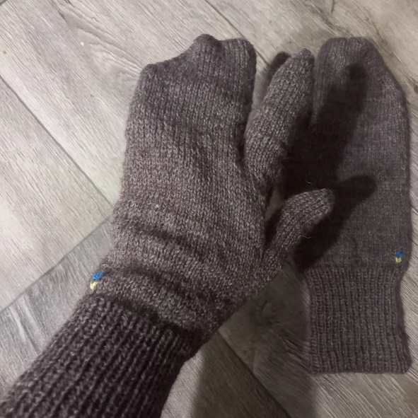
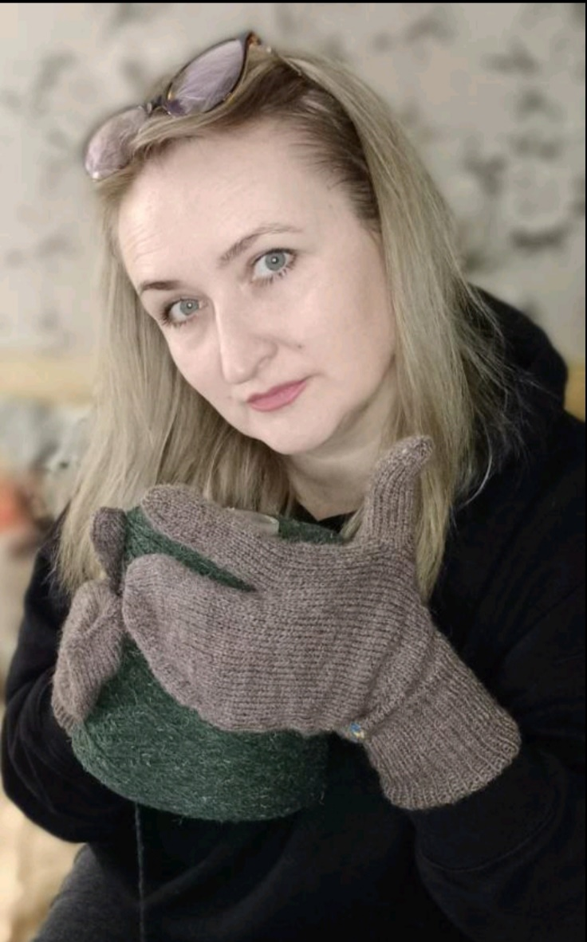
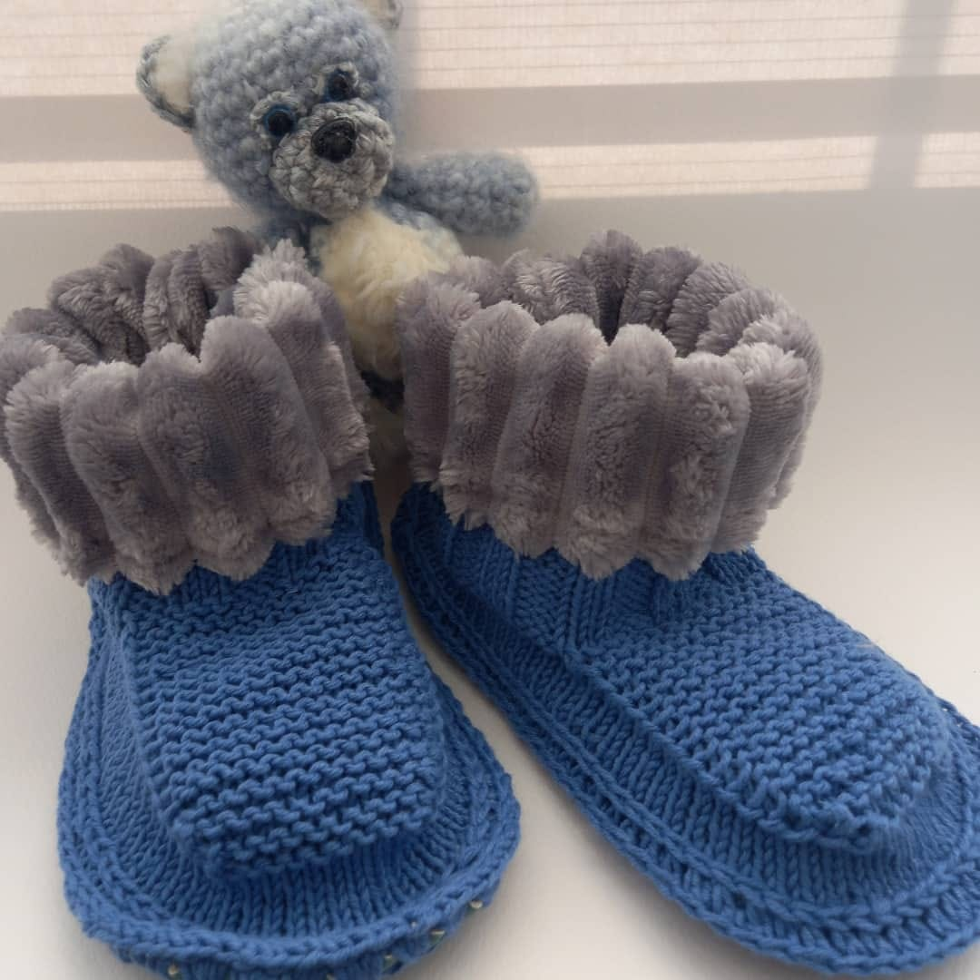
Даруємо своє тепло військовим

Slide 16
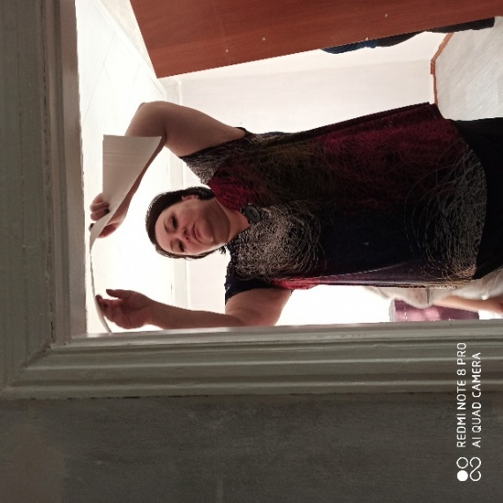
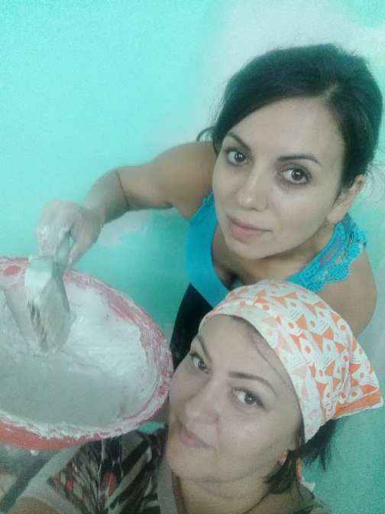
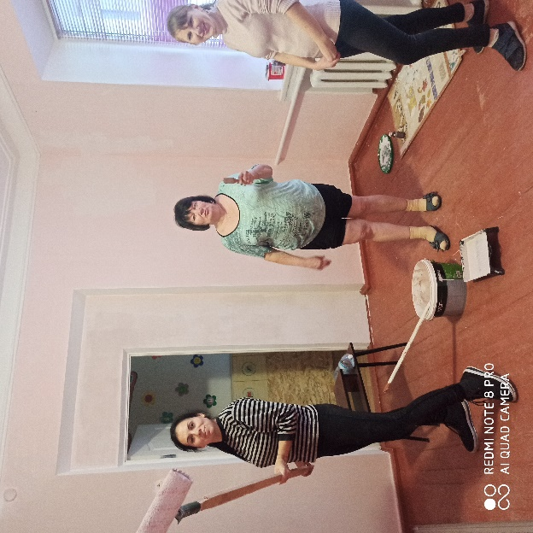
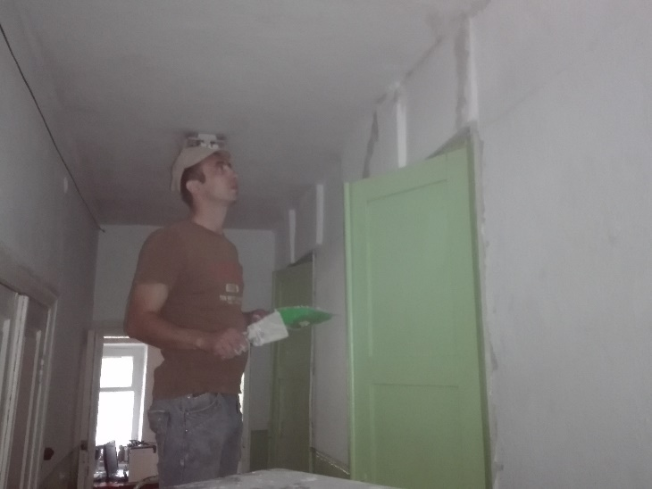
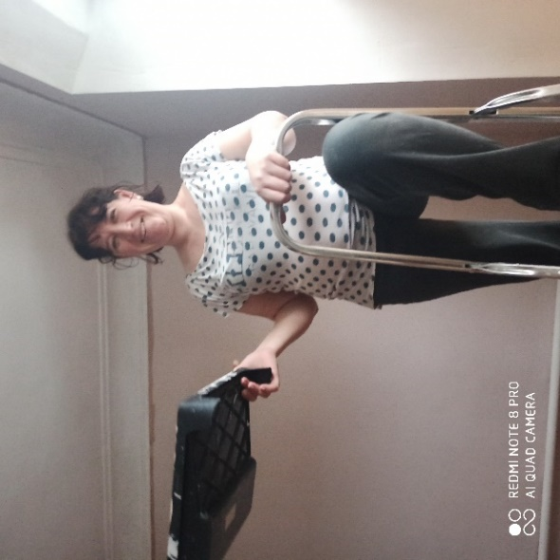
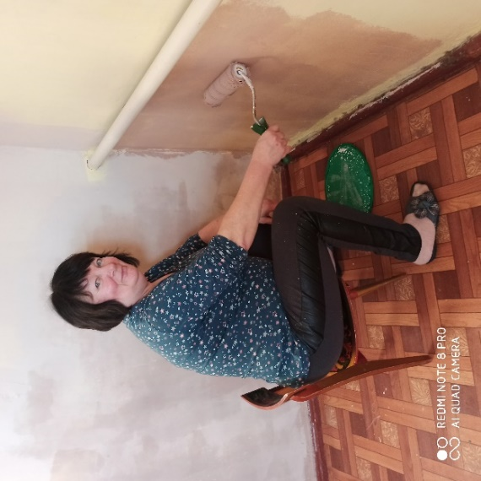
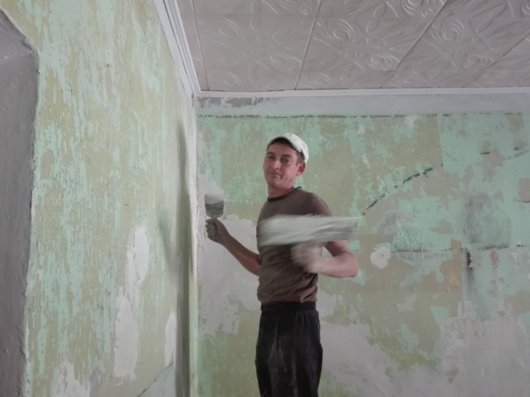
Члени профспілкової організації, пліч-о-пліч з керівництвом, не бояться важкої й брудної роботи

Slide 17
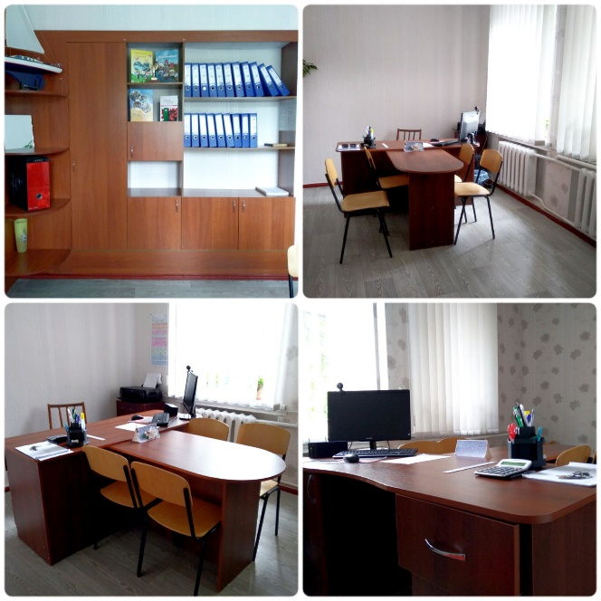
Первомайського ЦНТТУМ – сучасний та затишний, належно обладнаний острівець для розвитку творчої молоді

Slide 18
Полюбляємо чистоту й порядок

Slide 19
З почуттям гумору в нашій профспілці
теж все гаразд!

Slide 20
Вміємо не тільки працювати, а й відпочивати

Slide 22
Творчість нас зближує!
Захопленість кожного члена профспілки своїм хобі підштовхує до спільних творчих посиденьок, обміну досвідом та просто душевного спілкування.

Slide 23
Творчі справи та проєкти

Slide 25
Відзначаємо Державні свята

Slide 26
Вітаємо іменинників

Slide 28
Я люблю нашу профспілку. Пишаюся, що очолюю колектив однодумців. Всі наші спілчани – чудові, творчі, креативні, чуйні, відкриті люди. Ми завжди разом: в радості та в тяжкі хвилини. Ми відчуваємо підтримку, взаємодопомогу один одного. Впевнена, що ми подолаємо всі труднощі, дочекаємось перемоги та разом будемо відбудовувати нове прекрасне життя в найкращій у світі країні.

